Slide 1
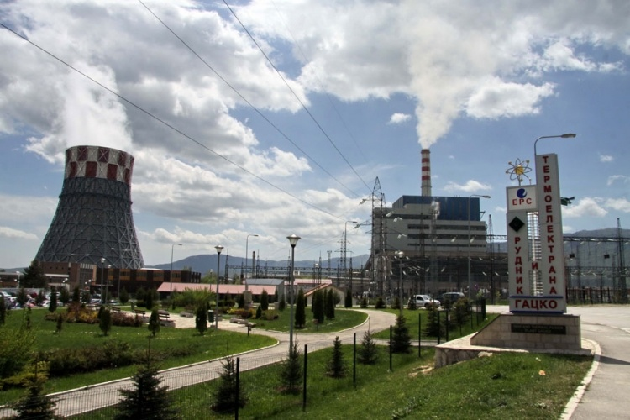
PREDNOSTI UVOĐENJA TURBINSKOG
REGULATORA NA TE GACKO
Igor Milojević, dipl.el.inž mr Borivoje Vujičić, dipl.maš.inž
ZP ‘’RiTE Gacko’’ a.d. Gacko ZP ‘’RiTE Gacko’’ a.d. Gacko
milojevic.igor82@gmail.com borivoje.vujicic@ritegacko-rs.ba

Slide 2
UVOD
U TE Gacko koja je jedna od najvećih proizvođača električne energije u Republici Srpskoj i koja je u pogonu od 9. februara 1983. godine je u toku realizacija programa modernizacije.
U okviru tog programa do sada je realizovan čitav niz aktivnosti. Kao jedan dio programa, realizovan je projekat turbinskog regulatora.
Potreba za modernizacijom sistema upravljanja regulacije parnim turbinama javila se u isto vrijeme kada i potreba za modernizacijom kompletnih upravljačkih sistema termoblokova.
Ovakva modernizacija regulacije turbine podrazumjeva da postojeće tehnološke zaštite turbine ostaju u neizmijenjenoj funkciji i one ne podliježu bilo kakvoj izmjeni.
Ovaj rad ima za cilj prezentaciju pomenutog projekta sa aspekta dostignutog nivoa automatizacije upravljanja položaja regulacionih ventila, pritiska, brzine i snage.

Slide 3
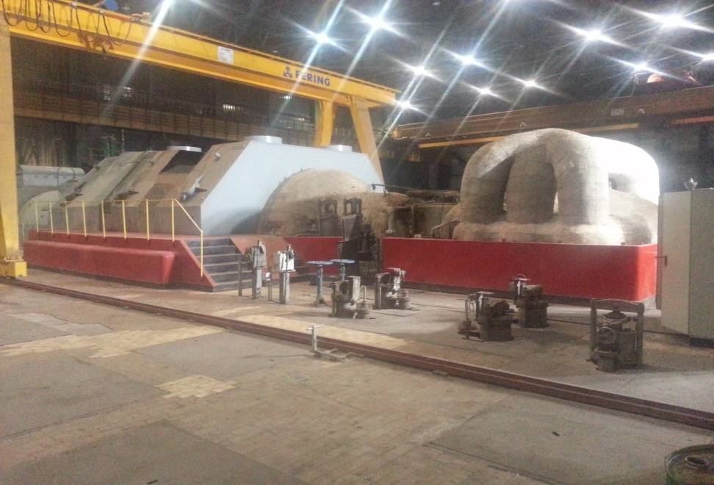
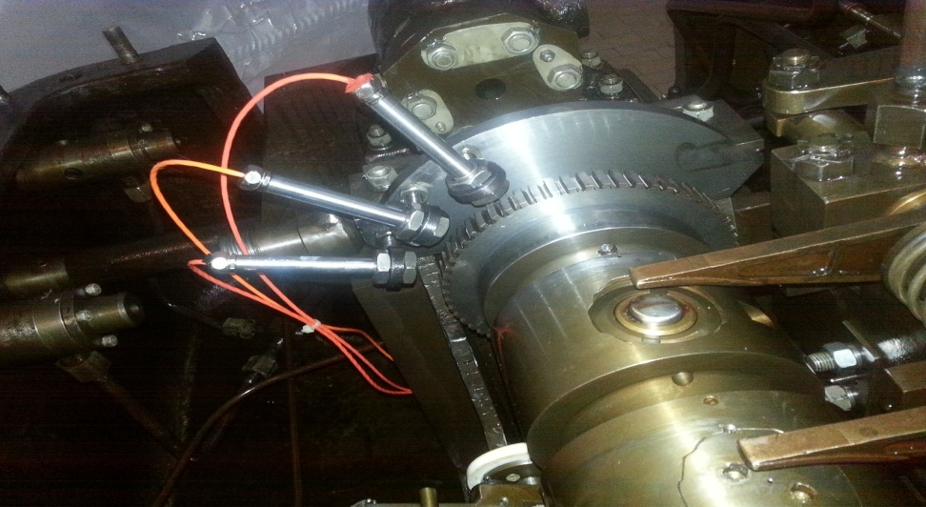
PARNA TURBINA K-300-240-1
Osnovne karakteristike:
Nominalna snaga 300MW
Broj obrtaja rotora turbine 3000ob/min
Potrošnja pare 962t/h
Temperatura primarne pare 540 °C
Pririsak pare na ulazu u turbinu 240 bar
Temperatura sekundarne pare 540 °C
Pritisak pare iz CVP 42 bar
Temperatura na izlazu CVP 305 °C
Pritisak u kondenzatoru 0,072 bar

Slide 4
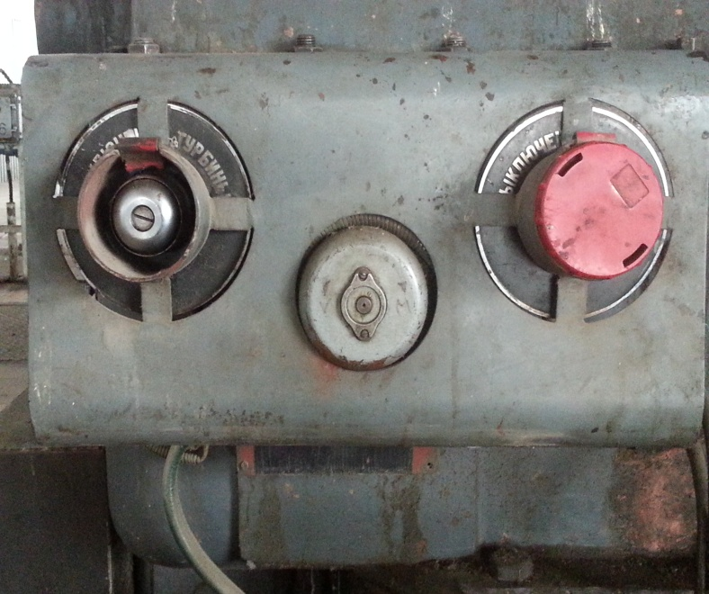
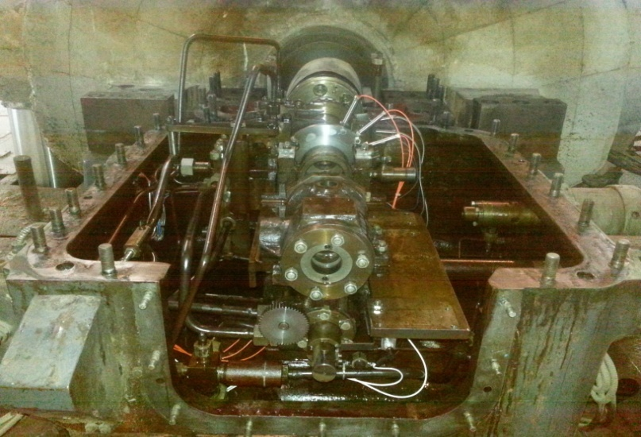
SISTEM REGULACIJE TURBINE PRIJE UVOĐENJA TURBINSKOG REGULATORA
Glavni dio regulacionog stepena turbine LMZ K-300-240-1 bio je regulacioni stepen parne turbine, a imao je jedan I/P pretvarač. Pritiskom ulja iz jednog cenrtralnog dijela uljnog sistema podizali su se i spuštali svi RVCVP1-7, RVCSP1-2 i BV. Regulacionim ventilima se regulisao (i dalje reguliše) protok primarne pare iz kotla.
Osim toga, glavni dio regulacionog stepena turbine bio je mehanizam upravljanja turbinom (MUT) koji se sastojao od centrifugalnog regulatora brzine obrtanja, elektrohidrauličnog pretvarača, međurazvodne i razvodne preklopne čaure centrifugalnog regulatora brzine.
Centrifugalni regulator brzine se obrtao istom brzinom kao i rotor turbine i na taj način djelovao na razvodnik koji je dalje djelovao na mehanizam koji je regulisao pritisak regulacionog ulja servo pogona regulacionih i bajpasnih ventila turbine.

Slide 5
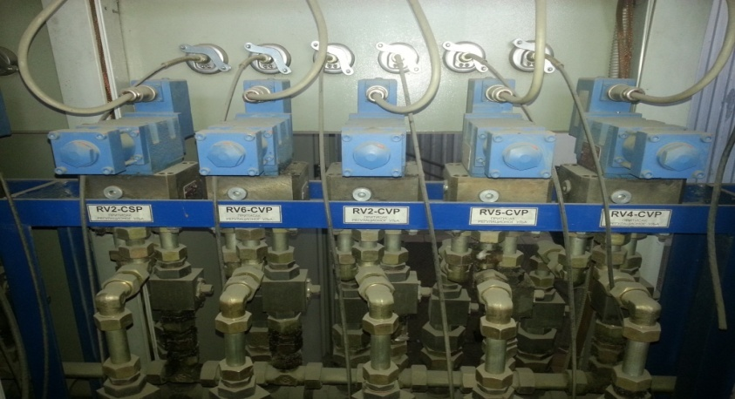
MOOG – M3000
MOOG M3000 je servokontroler, digitalno upravljački sistem koji nudi velike performanse za hidrauličke i elektromotore.
Osnovna karakteristika je izuzetno velika brzina ciklusa u zatvorenoj regulacionoj petlji koja je reda 100 microsekunda što je više nego dovoljno za bilo koji vrstu regulacije.
Osim toga na kontroler je moguće spojiti razne vrste analognih i digitalnih modula koje je moguće konfigurisati pomoću softverskog paketa MACS (Moog Axis Control Softvare), izvršiti potrebna programiranja, testiraje simulaciju rada i slično.

Slide 6
KARAKTERISTIKE REGULACIONIH VENTILA

Slide 7
D633 I D634 SERIJE SERVO REGULACIONIH VENTILA
D633 i D634 serije su direktno vođeni ventili sa elektro zatvorenom petljom klipnog pozicionog upravljanja.
Ovi ventili su prigušni ventili za 3-, 4-, i 2x2- načina priključka. Pogodni su za upravljačke sisteme elektro-hidrauličkog pozicioniranja, brzine, pritiska/snage, uključujući i takve sa visoko dinamičkim traženim karakteristikama.
Klipno pogonskoi uređaj je permanentno magnetni linearni snažni motor koji može pokrenuti klip iz njegovog centriranog položaja u oba pravca. Ovo je prednost u poređenju sa proporcionalnim solenoidima sa samo jednim pravcem sile.
Elektronika zatvorenog ciklusa klipnog pozicioniranja sa impulsno širinsko modulacijom (PWM) integrisane su unutar ventila.

Slide 8
TURBINSKI KONTROLER
Dva turbinska kontrolera vezana u tzv. “vrućoj rezervi”.
Oba kontrolera izvršavaju sve algoritme ali jedan je zapravo u funkciji a drugi u rezervi.

Slide 9
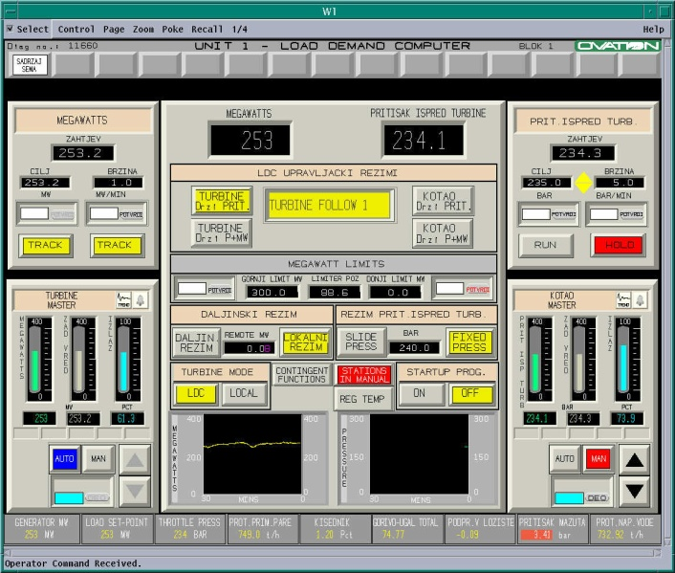
DIGITALNO-HIDRAULIČNI SISTEM UPRAVLJANJA TURBINOM
Digitalno-hidraulični sistem upravljanja turbinom realizovan je turbinskim kontrolerom TC koji realizuje poboljšane funkcije regulacije brzine i kontrolu opterećenja putem postavljanja položaja tubinskih regulacionih ventila. Osim toga, TC reguliše i pritisak primarne pare ispred turbine. TC, takođe, obezbjeđuje neophodno potrebne zaštitne funkcije.
Osim toga, u ovom kontroleru se izvršava i softverski paket LDC (Load Demand Computer) koji ima funkciju koordinacije rada regulacije kotla i turbine.
LDC omogućava operatoru da postavi donju i gornju granicu zadane vrijednosti snage (ukoliko postoje neka privremena ograničenja) i brzinu promjene u skladu sa mogućnostima kotla i turbine.

Slide 10
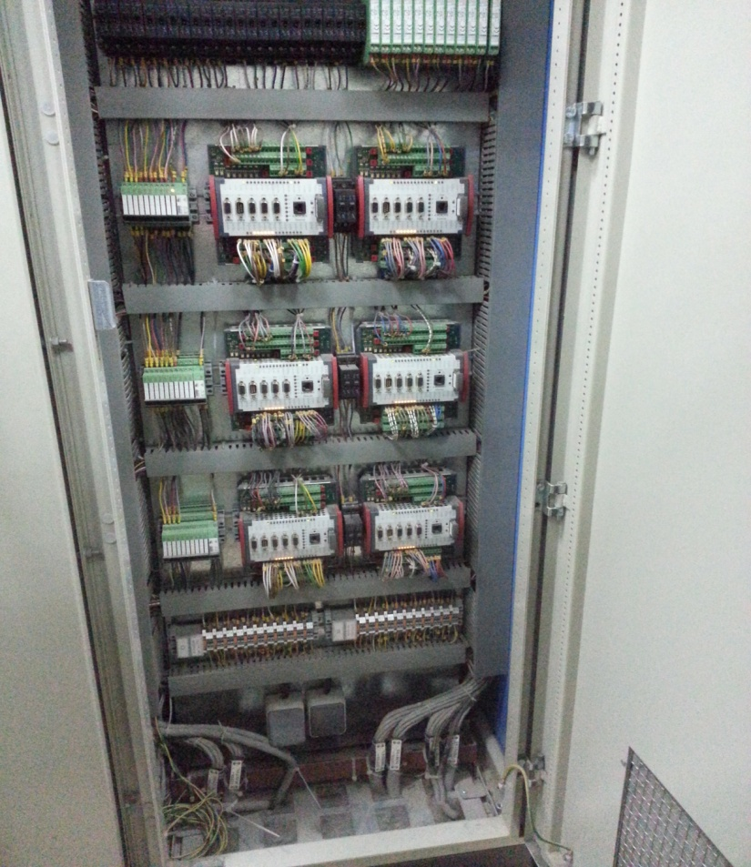
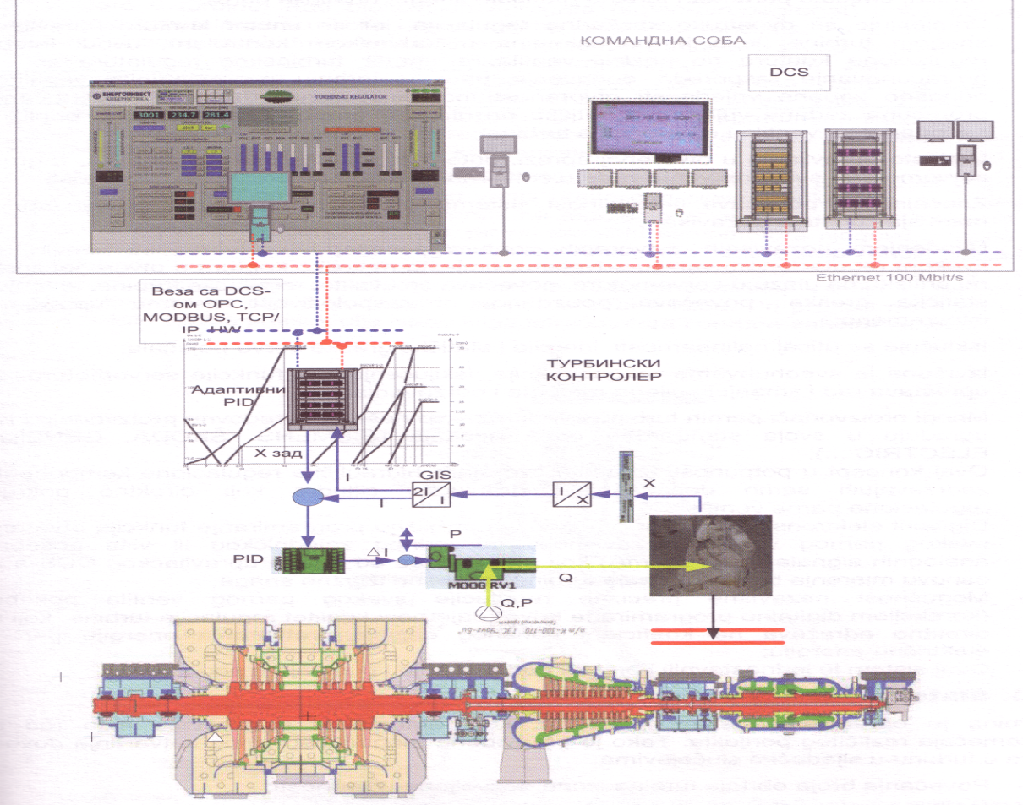
DIGITALNO-HIDRAULIČNI SISTEM UPRAVLJANJA TURBINOM

Slide 11
DIGITALNO-HIDRAULIČNI SISTEM UPRAVLJANJA TURBINOM
Operator ima informaciju o 1. brzini obrtanja rotora turbine, 2. pritisku primarne pare ispred turbine, 3. snazi bloka, 4. „spremnosti“ ventila, 5. proradi eksternih zaštita, 6. proradi kotlovskih zaštita, 7. isključenju turbine preklopkom sa pulta, 8. prekoračenja brzine, 9. neispravnosti mjerenja brzine obrtanja, 10. neispravnosti senzora brzine, 11. procentu otvorenosti RVCVP1-7, RVCSP1-2, BV1-2 itd. Osim toga, preko grafičkog interfejsa operator može da: 1. izabere jednu od četiri načina regulacije (brzine, položaja, pritiska ili snage), 2. mogućnost zadavanja pritiska vrijednosti primarne pare, 3. mogućnost izbora režima rada (AUTO, RUCNO), 4. mogućnost izbora ručne ili automatske sinhronizacije te 5. testiranja prekobrzinskih zaštita turbine. TC radi u osnovom automatskom načinu rada.

Slide 12
GRAFIČKI PRIKAZ OPERATERSKOG MMI INTERFEJSA

Slide 13
PREDNOSTI TURBINSKOG KONTROLERA
Značajno se povećava fleksibilnost sistema, povećava se kvalitet regulacije turbine, smanjuje statička greška, povećava pouzdanost i raspoloživost sistema upravljanja.
Isključuje se uticaj nelinearnosti , inercije i statičke greške servo pojačavača. Izvršena je sveobuhvatana rekonstrukcija, isključenjem iz funkcije servomotora, što uproštava rad i smanjuje cijenu remonta i održavanja.
. Ovaj koncept izbacuje sve stare hidrauličke regulacione komponente, zadržavajući samo dosadašnje hidrauličke cilindre koji direktno pokreću regulacione parne ventile.
Turbinski regulator omogućava precizno programiranje funkcije otvaranja svakog regulacionog ventila u zavisnosti od jednog zajedničkog ili više posebnih analognih signala (4-20mA).
Mogućnost nezavisne precizne regulacije svakog regulacionog ventila posebno, koji se direktno odražava na koeficijent korisnog dejstva pretvaranja energije pare u električnu energiju.

Slide 14
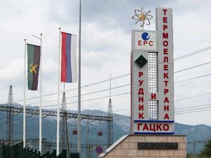
PREDNOSTI UVOĐENJA TURBINSKOG REGULATORA NA TE GACKO
HVALA NA PAŽNJI
Igor Milojević, dipl.el.inž mr Borivoje Vujičić, dipl.maš.inž
ZP ‘’RiTE Gacko’’ a.d. Gacko ZP ‘’RiTE Gacko’’ a.d. Gacko
milojevic.igor82@gmail.com borivoje.vujicic@ritegacko-rs.ba

